Slide 1

স্বাগতম

Slide 2
শিক্ষক পরিচিতি
নাম: নাছিমুল হক চৌধুরী
প্রভাষক, সমাজকল্যাণ বিভাগ
জালাল উদ্দিন কলেজ
বেগমগঞ্জ, নোয়াখালী।

Slide 3

শ্রেণি: একাদশ
বিভাগ:মানবিক
বিষয়:সমাজকল্যাণ ১ম পত্র

Slide 4
শিখনফল
এই পাঠ শেষে শিক্ষার্থীরা -
১। সামাজিক আইনের সংজ্ঞা বলতে পারবে ।
2। সামাজিক আইনের গুরুত্ব ব্যাখ্যা করতে
পারবে।
3। সামাজিক আইনের সুবিধাভোগীদের চিহ্নিত
করতে পারবে।

Slide 5
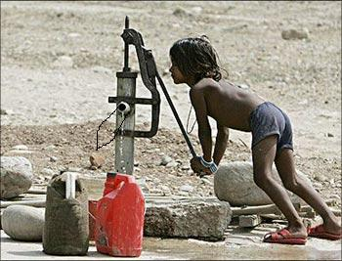
কর্মজীবী শিশু

Slide 6
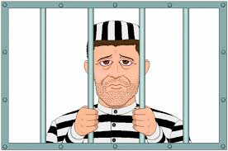
অপরাধীর শাস্তি

Slide 7

সামাজিক আইন

Slide 10

সামাজিক আইন কী
সামাজিক আইন হচ্ছে সেই সব প্রাতিষ্ঠানিক
পদক্ষেপ যা-
সামাজিক-অর্থনৈতিক অবস্থা থেকে ক্ষতিকর
উপাদানসমূহ দূর করে।
অবহেলিত শ্রেণির অধিকার সংরক্ষণ করে।
সামাজিক উন্নতি, অগ্রগতি ও প্রগতি অর্জনে সহায়তা
করে।

Slide 11
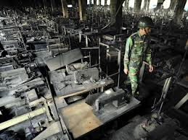
কতিপয় সামাজিক আইন
১। শ্রমিক ক্ষতিপূরণ আইন-১৯২৩।
শ্রমিক শ্রেণির স্বার্থ সংরক্ষণ, দূর্ঘটনা-কবলিত শ্রমিকের ক্ষতিপূরণ প্রদান ও কারখানা পরিবেশ
উন্নতকরণ।

Slide 12
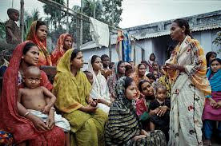
২। মুসলিম পারিবারিক আইন-১৯৬১।
বিবাহ, তালাক এবং দাম্পত্য-জীবনে স্বামী ও স্ত্রীর অধিকার ও কর্তব্য নির্ধারণ।

Slide 13
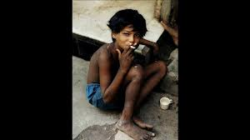
৩। শিশু আইন-১৯৭4
৯ থেকে ১৬ বছর বয়সী অপরাধী কিশোর- কিশোরীদের বিচার ও সংশোধন।

Slide 14
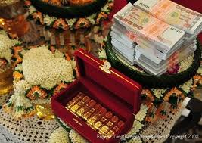
৪।যৌতুক নিরোধ আইন- ১৯৮০।
যৌতুক প্রদাণ, গ্রহণ ও দাবীকরণের শাস্তি।

Slide 15
দলীয় কাজ
১।সামাজিক আইনের সুবিধাভোগী কারা?
২। সামাজিক আইননের যথাযথ প্রয়োগ সমাজে কী ধরনের ইতিবাচক প্রভাব ফেলতে পারে?
৩। বাংলাদেশে গার্মেন্টস কারখানার শ্রমিকদের নিরাপত্তায় কোন ধরনের সামাজিক আইন প্রয়োগ করা যায়?

Slide 16
মূল্যায়ণ
১।শ্রমিক ক্ষতিপূরন আইনটি কত সালে প্রণিত হয়?
২। শিশু আইনটিতে বয়সের সীমারেখা রাখা হয়েছে কেন?
৩। যৌতুক সমাজ-জীবনে কী ক্ষতি সাধন করে?
৪।বাংলাদেশে পারিবারিক জীবনে কোন আইনটি অনুসরণ করা উচিত?

Slide 17
বাড়ির কাজ
তোমার এলাকায় যৌতুকের শিকার একজন নারী বা একটি পরিবারের দূরবস্থার কথা লিপিবদ্ধ কর।

Slide 18

ধন্যবাদ

